Slide 1

3조
Oh Tube
. . . .
정지연 김주향 손태선 양동철 이진주
Notes:
저희는 유감을 수행하는 캡스톤3조 입니다. 발표 시작하겠습니다.

Slide 2
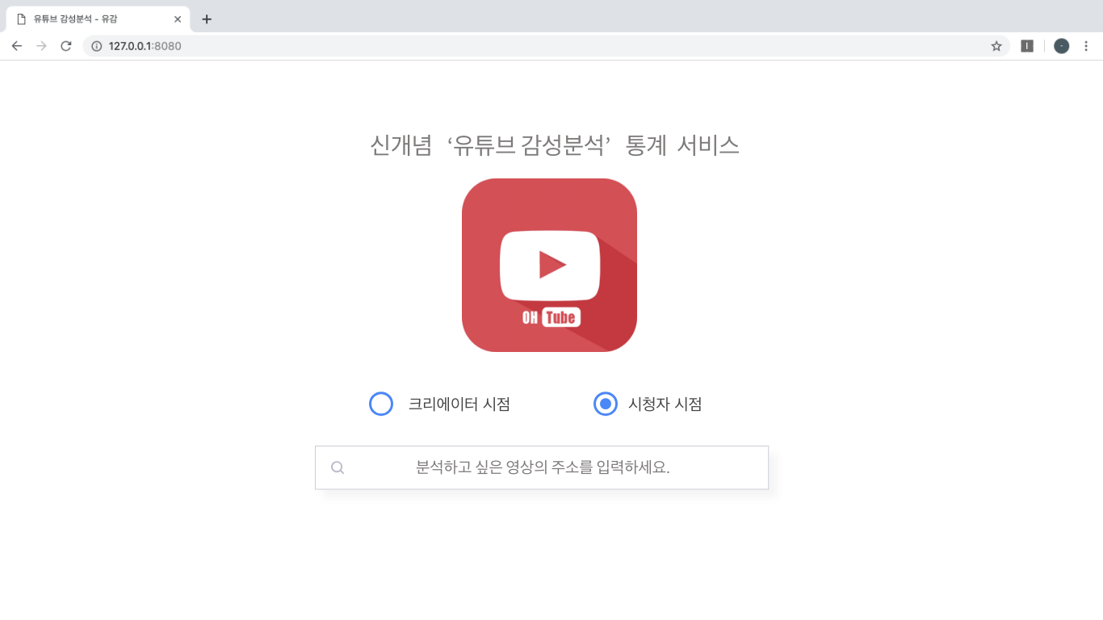
개선 사항
팀이름
목표가 불명확 하다. 즉 , 산출물이 뭔지 명확하지 않다.
타겟층을 확실히 잡아서 목표성을 확립하고자 했다. 따라서 타겟층을 크리에이터와 시청자로 나누고 각각 타켓층이 보는 분석 결과 웹 페이지를 나누었다.
Notes:
먼저 개선사항 입니다. 저희가 목표가 불명확하다는 피드백을 받아
이를 해결하기 위해 타겟층을 확실히 잡아서 목표성을 확립하고자 했습니다.
따라서 타켓층을 크리에이터와 시청자로 나누고 각각 타겟층이 보는 분석 결과 웹페이지를 나누었습니다.
보시는 화면은 예상 유아이 입니다. 제작한 웹페이지에 들어가면 크리에이터 시점과 시청자 시점으로 구분짓고
분석하고 싶은 유투브 주소를 입력 받습니다.

Slide 3
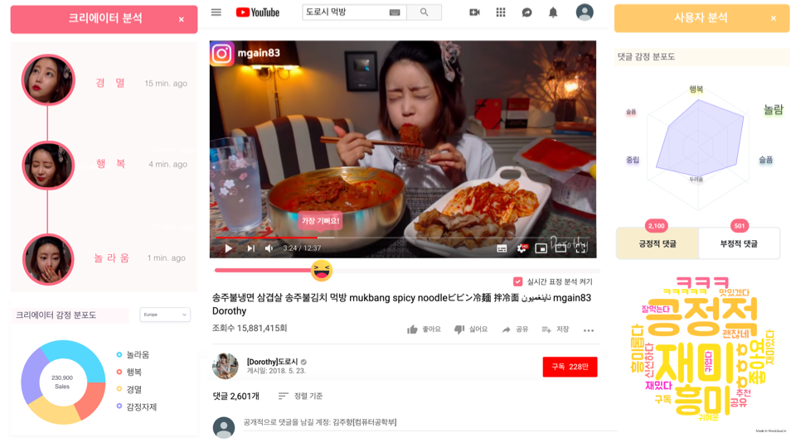
개선 사항
팀이름
목표가 불명확 하다. 즉 , 산출물이 뭔지 명확하지 않다.
타겟층을 확실히 잡아서 목표성을 확립하고자 했다. 따라서 타겟층을 크리에이터와 시청자로 나누고 각각 타켓층이 보는 분석 결과 웹 페이지를 나누었다.
Notes:
다음은 시청자관점의 분석 결과 화면입니다.
주요기능은 긍정적 부정적 중립 댓글의 버튼을 클릭하면 해당 감성을 가진 댓글 목록을 보여줍니다.
또한 크리에이터의 표정 결과를 분석한 타임라인을 제공합니다.

Slide 4
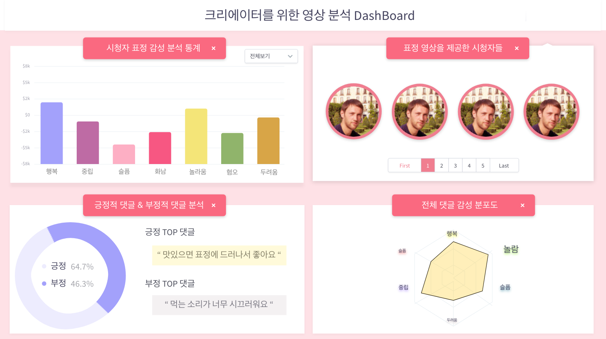
개선 사항
팀이름
목표가 불명확 하다. 즉 , 산출물이 뭔지 명확하지 않다.
타겟층을 확실히 잡아서 목표성을 확립하고자 했다. 따라서 타겟층을 크리에이터와 시청자로 나누고 각각 타켓층이 보는 분석 결과 웹 페이지를 나누었다.
Notes:
다음은 크리에이터 관점의 화면으로 주요기능은 시청자 표정 감성 분석 통계 , 댓글 감성 분포도를 나타냅니다.

Slide 5
개선 사항
팀이름
우리만이 할 수 있는 새로운 뭔가를 담아야 한다.
영상 모듈에서 ‘ 시청자들의 웹캠에서 표정을 받아와, 감성 분석하기＇기능을 추가 했다.
따라서 시청자들의 웹캠으로 받은 영상도 분석하여 시각화 하는 작업을 하고 크리에이터용 대시보드에 보여줄 예정이다.
정확도를 측정 할 수 있는 방안을 마련해야 한다.
학습데이터를 training set과 test set으로 나눠서 측정한 성능을 지표로 사용할것 이다. 즉 감성 분석의 정확도 판별을 위해 작업을 수행한 영상에 직접 레이블링을해 학습 결과와 일치하는지 비교하는 작업을 해야한다.
Notes:
다음으로는 우리만이 할 수 있는 새로운 뭔가를 담아야 한다는 피드백을 반영해
기존 크리에이터의 표정을 분석한것뿐만 아니라 시청자들의 웹캠에서 표정을 받아와 분석하는 기능을 추가합니다.
또한 정확도를 측정 할 수 있는 방안을 마련해야 한다는 피드백을 반영해
학습데이터를 트레이닝셋과 데이터셋으로 나눠 측정한 정확도를 서비스의 정확도로하고
몇개의 테스트 영상을 지정해 직접 레이블링해 학습 결과와 일치하는지 비교하는 작업을 추가로 합니다.

Slide 6
개발 목표
영상을 평가하는 다양한 지표를 만들어 내어 기존의 유튜브 통계 웹서비스를 개선하는 것을 목표로 한다.
핵심 기능은 댓글을 2가지 방법으로 분석하고 영상까지 분석한 결과를 바탕으로 시각화 한다.
다음과 같은 UI를 가진 웹 어플리케이션을 보여주는 것이 최종 목표이다.

Slide 7
프로젝트 진행도
70%
50%
20%
Notes:
댓글 과 영상 감성 분석이 로컬상에서 개발이 진행되었다.

Slide 8
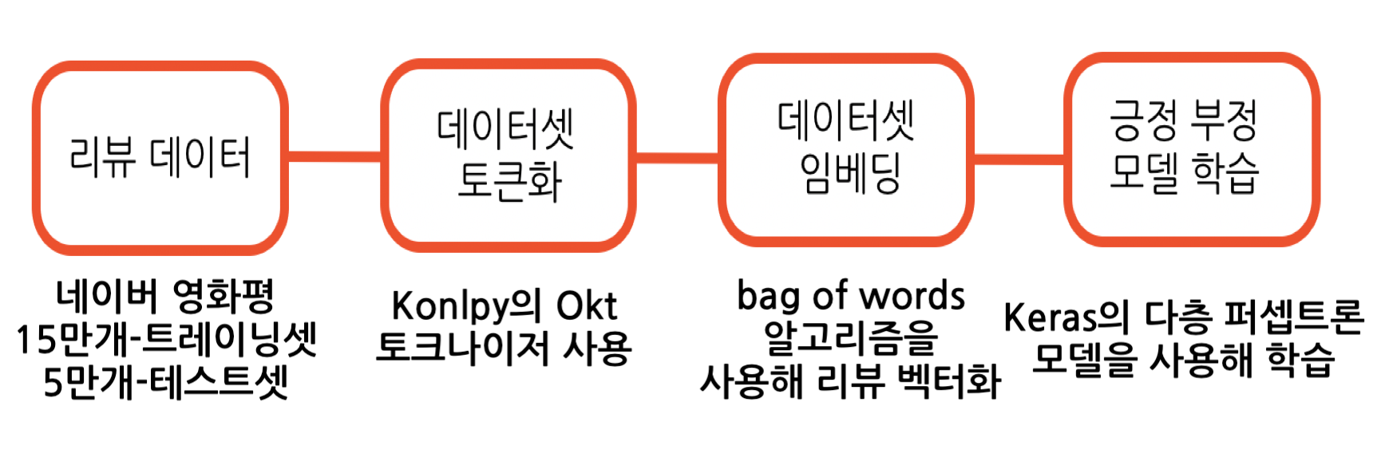
댓글 긍정 부정 중립 분석
네이버 영화평 15만개를 데이터 셋으로 하고 5만개를 테스트 셋으로 했다.
데이터는 학습은 jupyter notebook 에서 진행하였다.

Slide 9
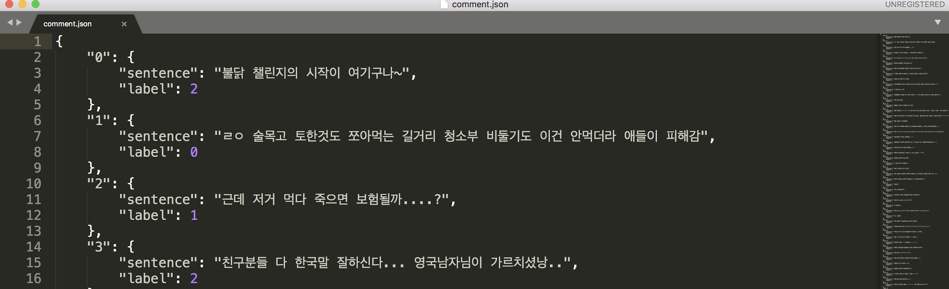
댓글 긍정 부정 중립 분석
크롤링한 댓글을 학습된 모델을 바탕으로 예측한다.
그 결과는 웹페이지에 띄울 수 있게 json 형식으로 반환한다.

Slide 10
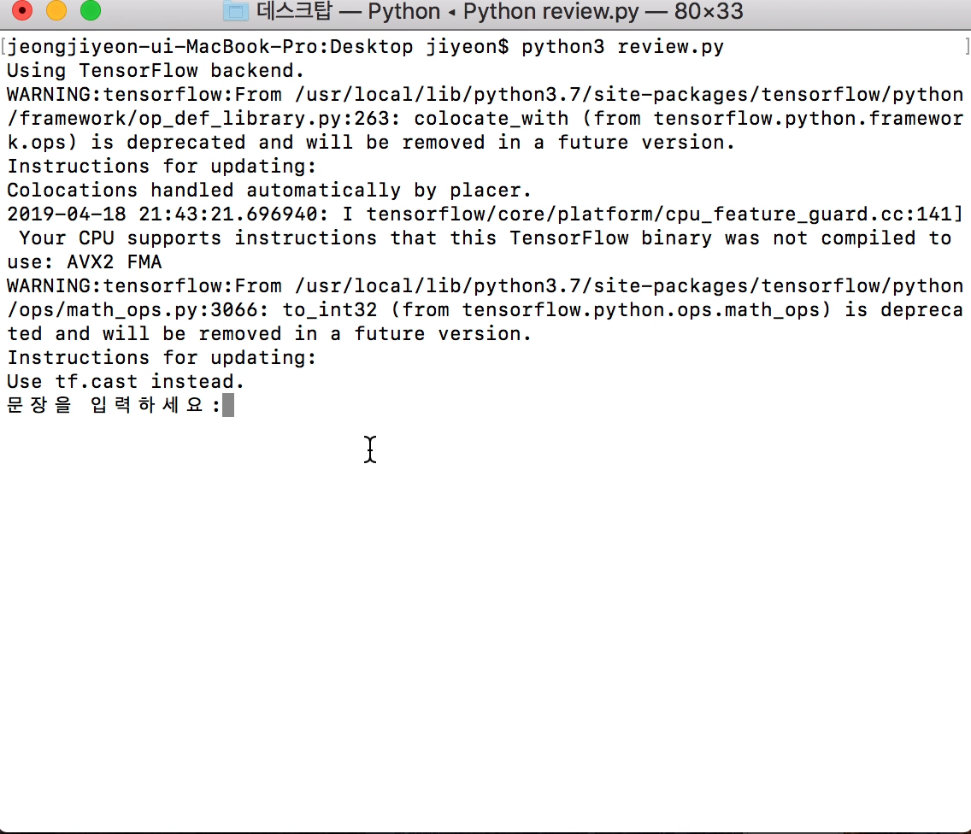
댓글 분석
Notes:
댓글 긍정 부정 중립 성능 테스트 영상입니다.

Slide 11
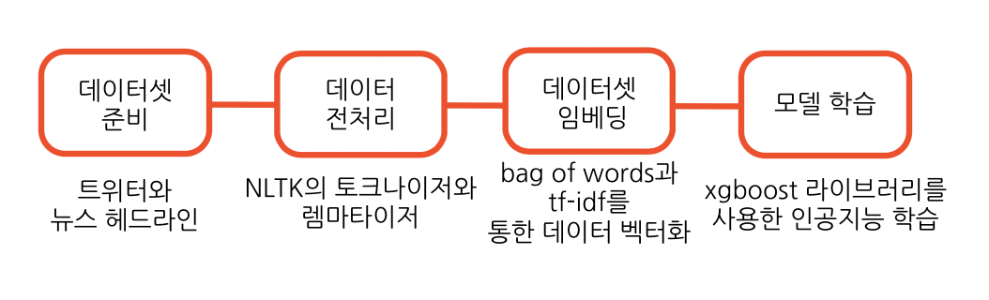
댓글 6가지 감성 분석
트위터 메시지와
Kaggle emotion data
6가지 감정으로 4만 개의 트위터 메시지와 1만 개 kaggle에서 제공하는 emotion classify 데이터이며
7000개는 test data로 43000개는 train data로 만들어 학습한다.
데이터는 학습은 google colab에서 진행하였다.

Slide 12
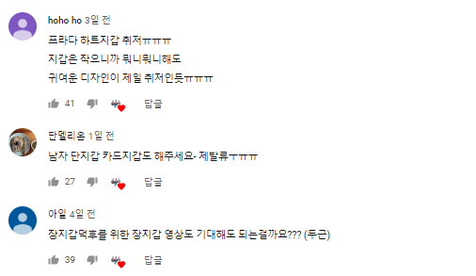








댓글 6가지 감성 분석
유튜브 댓글
구글 번역 API
Xgboost
6가지 감성
한국어 댓글을 google Cloud Translation API를 사용해 영어로 번역한다.
번역된 영어 댓글을 학습한 모델에 넣어 6가지 감성으로 분류한다.

Slide 13
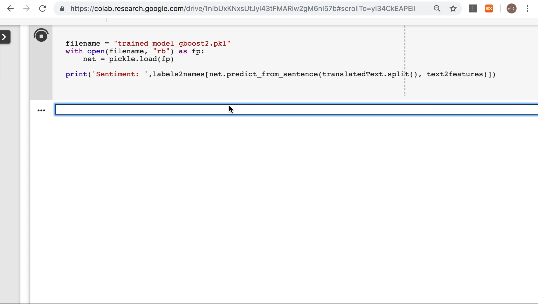
댓글 분석
6감정 판별

Slide 14
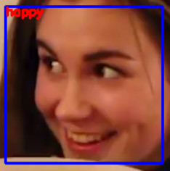
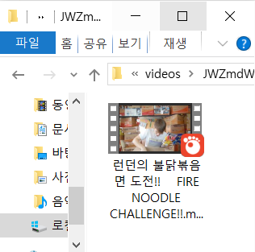
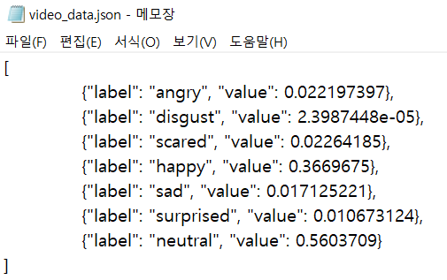
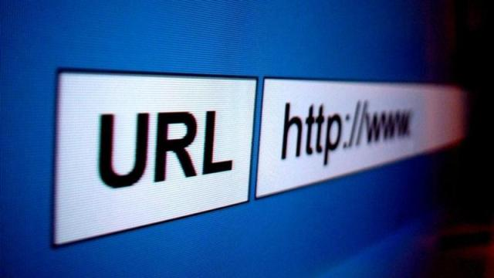
영상 분석
URL입력 다운로드 얼굴을 찾아냄 json 파일로 저장
학습된 Mini-Xception
모델로 감정 분류

Slide 15
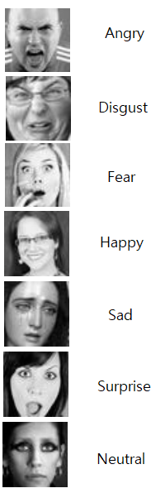
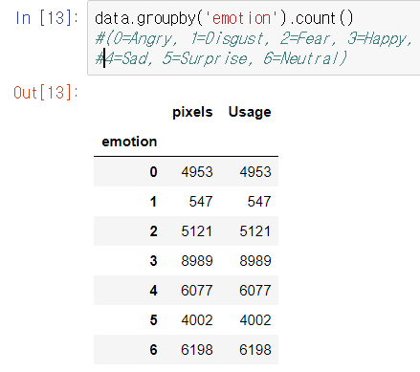
영상 분석(훈련집합)
48*48 gray scale 얼굴 이미지가 포함 되어 있는
kaggle의 Facial Expression Recognize challenge 데이터셋을 사용했다.
각 감정의 빈도수는 Angry(4953), Disgust(547), Fear(5121), Happy(8989), Sad(6077), Surprise(4002), Neutral(6198)으로 이루어져 있다.

Slide 16
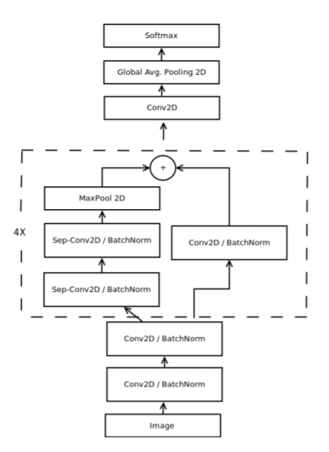
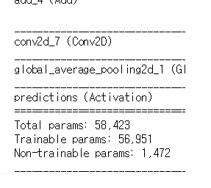
영상 분석(사용 모델)
학습 모델은 Mini-Xception 모델로 매개변수 갯수가 적은 것이 특징 이다.
출처 : 아래 블로그
https://appliedmachinelearning.blog/2018/11/28/demonstration-of-facial-emotion-recognition-on-real-time-video-using-cnn-python-keras/

Slide 17
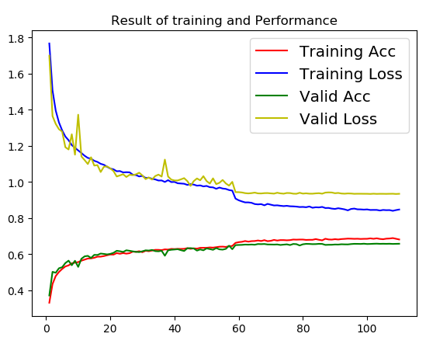
영상 분석
학습은 총 110 epoch동안 이루어졌으며
Cpu i5-5500 와 Gpu rtx2060을 사용하여
총 2시간이 소요 되었다.
영상 분석에는 epoch 61번 모델의 결과를 사용하였다.

Slide 18
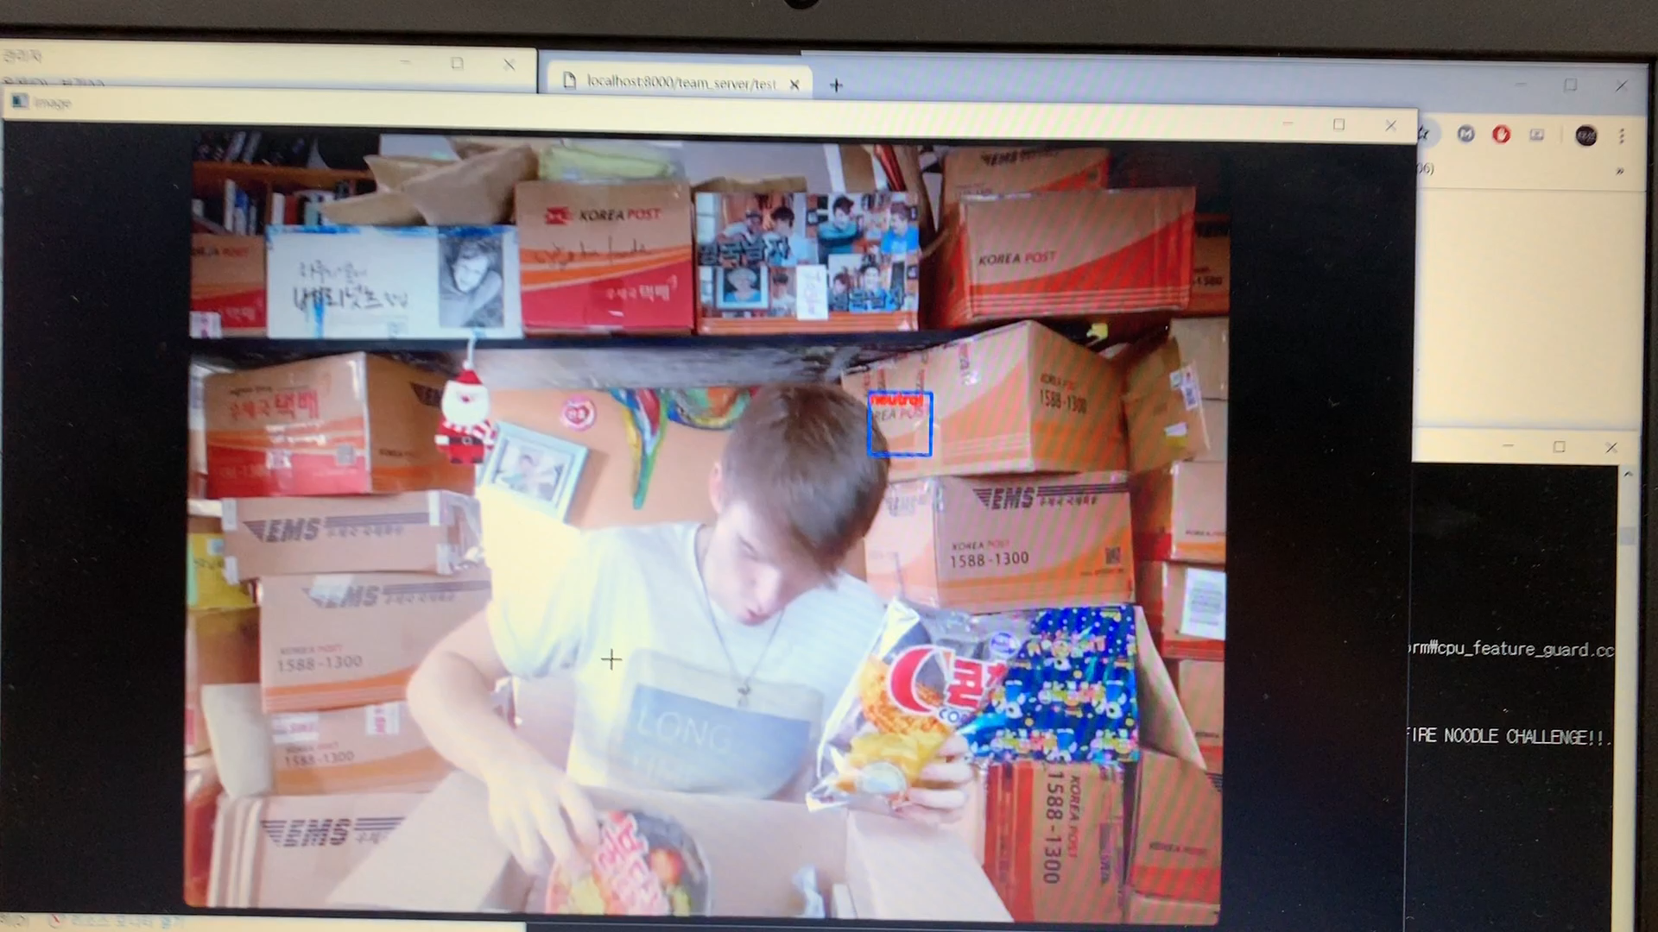
영상 분석

Slide 19
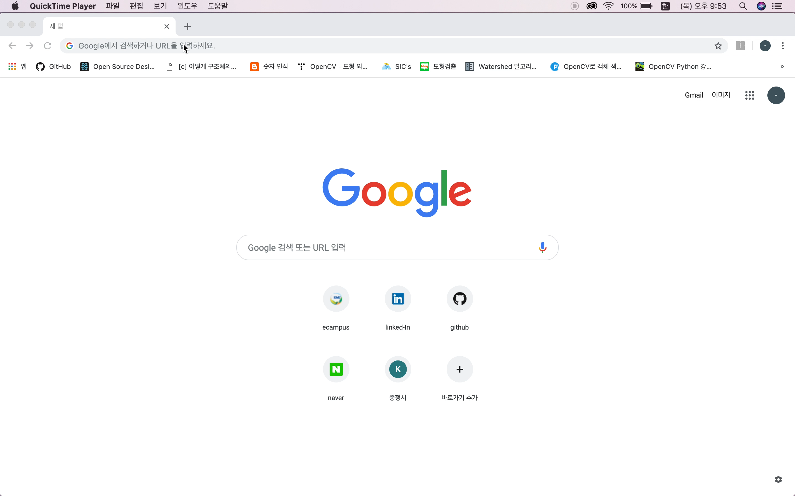
시연 영상
팀이름
Notes:
각각의 모듈들에서 반환된 Json 형태의 분석 결과를 사용해
하나의 웹페이지에 시각화 한 모습입니다.

Slide 20


앞으로 계획
팀이름
댓글
이모티콘을 판별해 해당 감성 단어로 대체
감성 분석의 정확도 판별을 위해 직접 댓글에 레이블을 주고 학습 결과와
일치하는지 비교
댓글의 좋아요수까지 크롤링
영상
웹캠을 통한 사용자의 표정 분석 기능 추가
인공지능 분류 정확도 향상
유튜브 영상에 이미지를 수작업으로 레이블을 붙여 정확도를 측정

Slide 21

앞으로 계획
팀이름
웹 서버
로컬에서 AWS 서버로 이전
메인페이지와 크리에이터용 분석페이지, 시청자용 분석페이지 제작
데이터베이스 연동

Slide 22
Oh Tube
Q & A

